Slide 1
Arduino+Python3で2限に出席する
岩井基礎ゼミ最終課題 16FI030 音部拓海

Slide 2
概要
Ｔｗｉｔｔｅｒと連動
家電を赤外線で操作
目覚まし時計機能
などが出来るデバイスを作ろう！

Slide 3
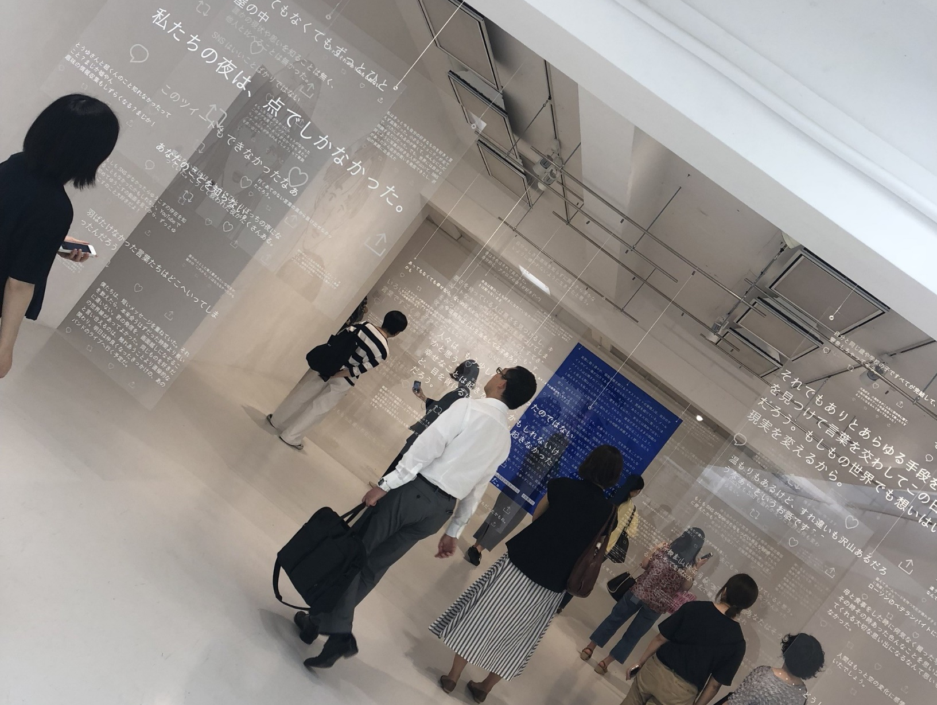
テーマ策定のプロセス
Arduinoを誰もやっていなかった
SNS展で見つけてしまった
どうせなら役に立つものを

Slide 4
やったこと-Arduino
赤外線センサと赤外線ＬＥＤを買ってきた(200円)
家庭用リモコンの赤外線を解析
PC-Pythonとシリアル通信で命令を受け取る部分
命令に応じて赤外線を送信したり音を鳴らしたりする部分

Slide 5
やったこと-Ｐｙｔｈｏｎ
基本的な文法の勉強
ＴｗｉｔｔｅｒへのOAuth認証
tweet内容を正規表現で解析
アラームの実装
Arduinoにシリアル通信で命令

Slide 6
面倒だったところ
Arduino
環境光などで誤差が出るので数回数値化して
最頻値をそれぞれの部分でとる。
Python
Tweetからコマンド部分を抽出する奴
Datetime型とかいう訳の分からない奴
その他大量

Slide 7
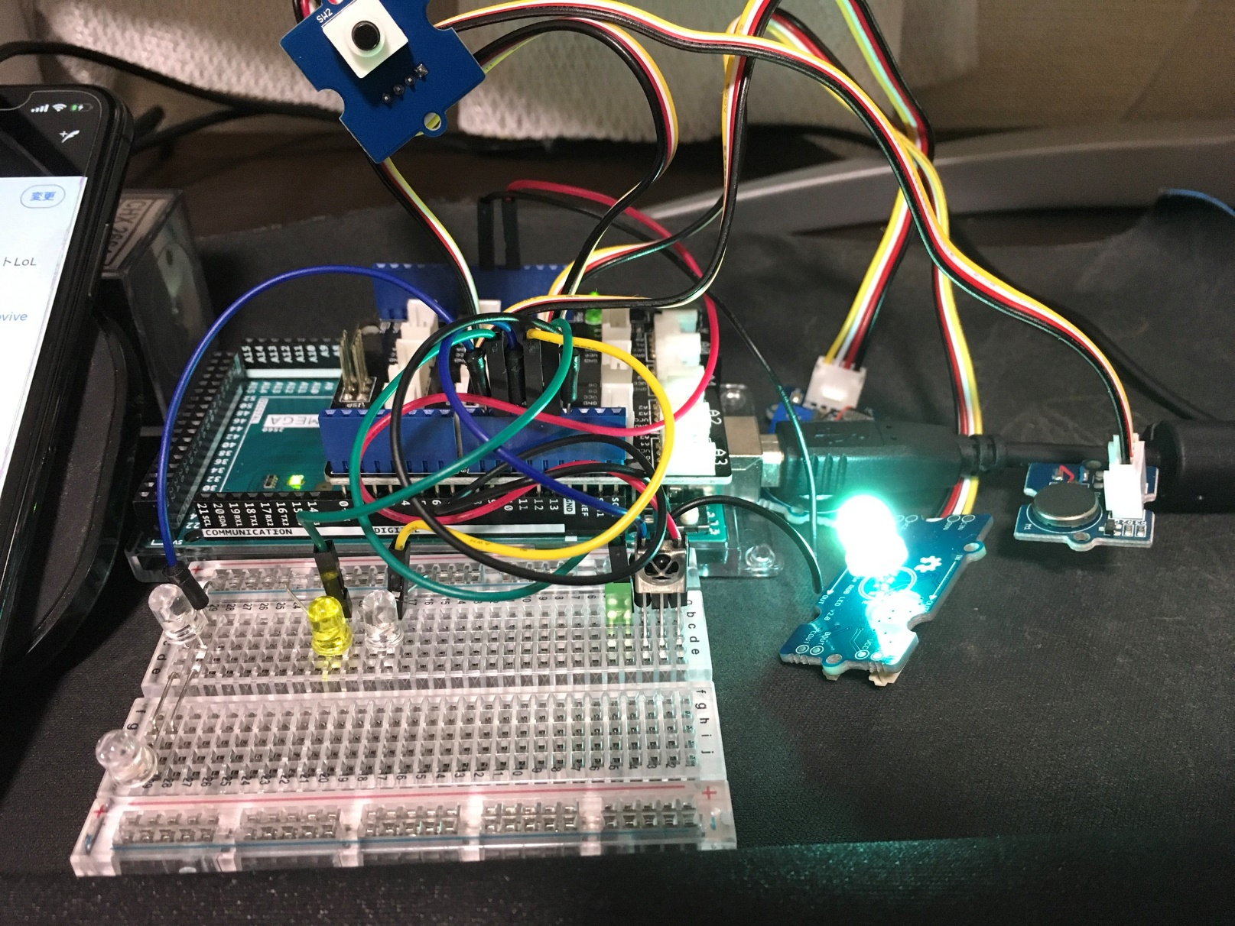
完成したもの

Slide 8
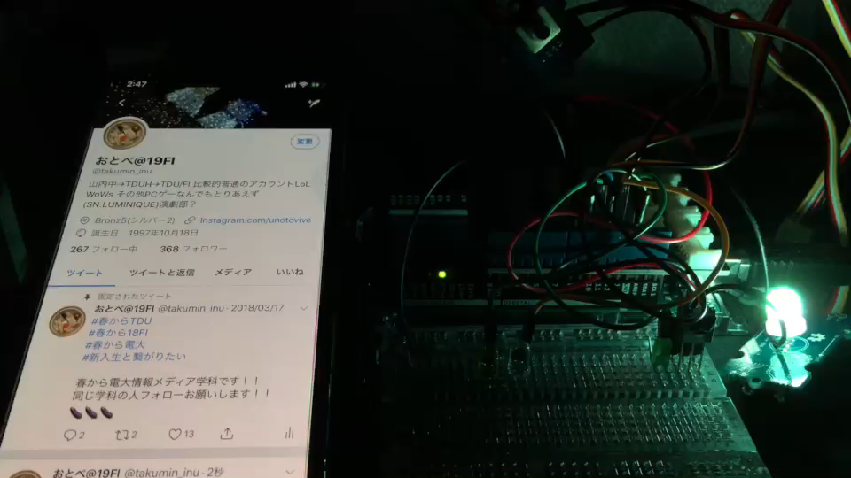

Slide 9
問題点と展望＋感想も
PCにつながっていないと使えない！
→EthernetシールドをつけてArduinoでTweetを拾えた
ら実用出来そう
触れたことのない技術たちに触れることができたので楽しかった
パワポが手抜き過ぎた

Slide 10
おわり

